Slide 1
АКАДЕМИЈА ТЕХНИЧКО – УМЕТНИЧКИХ
СТРУКОВНИХ СТУДИЈА
БЕОГРАД
ВИСОКА ГРАЂЕВИНСКО ГЕОДЕТСКА ШКОЛА
САВРЕМЕНА АРХИТЕКТУРА
П Р Е Д А В А Њ Е IV
АРТ НУВО (Art nouveau)
Мр Зоран Живковић дипл.инж.арх.

Slide 2
САВРЕМЕНА АРХИТЕКТУРА
АРТ НУВО
Појавио се крајем 19. века у Европи.
Карактеристике правца су:
• Отпор викторијанском стилу у Енглеској и историјским имитацијама (класицизму)
• Жеља да се прихвати напредак са модерним материјалима (гвожђе и стакло), модерна техника (индустријска производња) и проналасци какво је електрично осветљење.
• Блиска веза са лепим уметностима, повезивање са сликарством, полурељефом и скулптуром у архитектури и ентеријерском дизајну.
• Употреба декоративних елемената базираних на природним формама: цветова, листова лозе, шкољки, птичијих пера, крила инсеката и апстрактних форми.
• Форме кривих линија које су доминантна тема и у конструкцији и на плану декорације.

Slide 3
САВРЕМЕНА АРХИТЕКТУРА
АРТ НУВО
Захваљујући саобраћају оријент постаје популаран. Свој пут арт нуво је остварио кроз грфичке илустрације, постере, рекламе, сликарство и скулптуру, примењене уметности, тапете, порцулан и намештај, укључујући и комплетне ентеријере и архитектуру.

Slide 4
САВРЕМЕНА АРХИТЕКТУРА
АРТ НУВО
У Европи се покрет јавио појединачно у многим земљама, али без центра који би диктирао норме.
Кроз архитектуру, ствараоци су свесно одустали да подржавају раније стилове и увели архитектуру орнамента користећи се занатским методама употребом обојених материјала, керамике, фајанса, теракоте, стакла, кованог гвожђа и витких стубова. Обично се каже да се правац прво појавио у Белгији и Француској али је могуће означити и Енглеску као оригинални извор.

Slide 5
САВРЕМЕНА АРХИТЕКТУРА
АРТ НУВО
ВИКТОР ОРТА
Поставља се питање како је Орта дошао на идеју да оснује арт нуво у Бриселу. Претпоставља се да се то догодило под утицајем Виоле Ле Дика који је користио комбинацију гвожђа са зидним елементима а чије је радове Орта предано изучавао. Међутим, после изградње куће Тасел, која је представљала његово прво зрело дело, и у којој је применио енглеске тапете између видљивих металних елемената, закључено је да је Орта вероватно познавао енглеске декоративне производе који су претеча арт нувоа и који су му послужили као инспирација.

Slide 6
САВРЕМЕНА АРХИТЕКТУРА
АРТ НУВО
Палата Солве
Орта је дизајнирао намештај и за овај објекат. Широка фасада је много пластичније изведена него код куће Тасел; зидови се извијају напред на првом и другом спрату да би обухватили два висока бочна еркера који су подељени металним растером и попречним гредама. Гвоздена ограда на балконима је посебно богато и карактеристично урађена. Мада Ортов рад подсећа на биљке, он је ипак сасвим апстрактан.

Slide 7
САВРЕМЕНА АРХИТЕКТУРА
АРТ НУВО
Кућа Тасел (1892)
Највећа иновација је у свесном излагању погледу металних конструкција и карактеристичним декорацијама, нарочито у степенишном холу. У подножју степеница слободно се издиже челични стуб из којег се при врху грациозно шире челичне траке, налик на лозу која пузи уз стабљике, да би се образовале у носаче испод извијених видљивих греда. Остале тање и мање траке које су од конструктивног значаја, чипкасто се преплићу и образују степенишну ограду. Линије, било да се слободно протежу у простору, било да су исцртане на зиду или уметнуте у раван пода, све до једне образују биљне мотиве.
Фасада куће је мање упадљива од њене унутрашњости. Међутим, линеарне кривуље унутрашњих конструктивних елемената су пластично изражене, као да се нагињу напред дуж читавог средишњег прозорског простора.

Slide 8
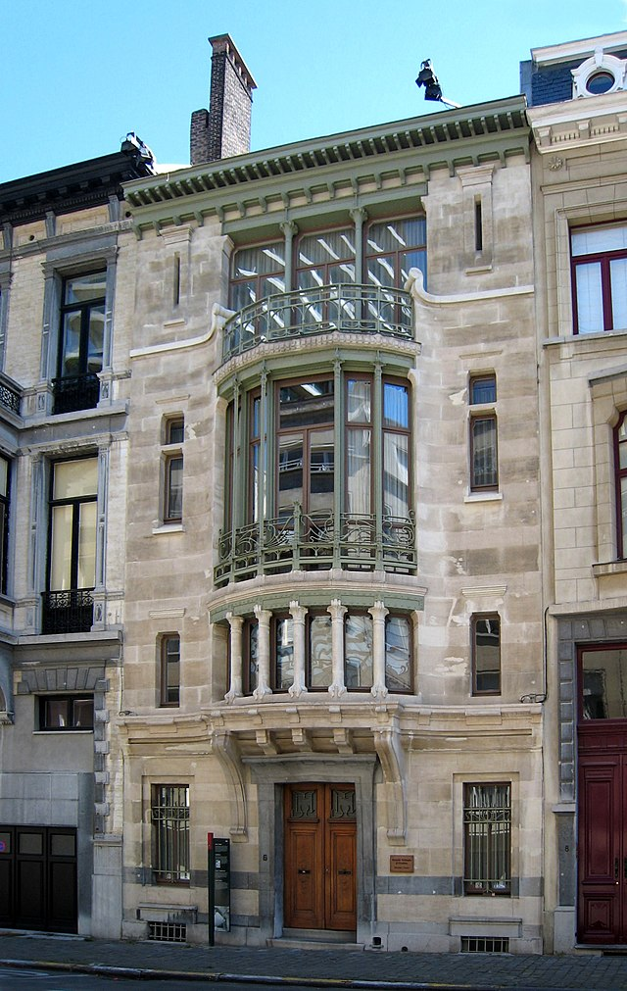
САВРЕМЕНА АРХИТЕКТУРА
АРТ НУВО
Кућа Тасел (1892)

Slide 9
САВРЕМЕНА АРХИТЕКТУРА
АРТ НУВО
ЧАРЛС РЕНИ МЕКИНТОШ
Мекинтош је у Глазгову, у Шкотској, као лидер групе четворице дизајнера развијао креативни опус сличан арт нувоу, са идејом да се ослободи крутог историцизма. Покренутост према слободи и својствена индивидуалност изазивали су дивљење и омиљеност код континенталних дизајнера.
Једна од најважнијих Мекинтошових креација била је Глазговска школа уметности (1896-1909).

Slide 10
САВРЕМЕНА АРХИТЕКТУРА
АРТ НУВО
ОГИСТ ПЕРЕ
Године 1902. пројектује чувену зграду у Франклиновој улици у Паризу. Фасаду је развио у облику слова У како би се добила што већа развијена површина за прозоре. То је прва приватна зграда где је примењен скелет од армираног бетона, што је видљиво испод стубова и греда (прекривене су теракотом). Зидови испуне покривени су фајанс облогом са лиснатим орнаментима и у маниру арт нувоа. Степениште осветљава стакленим призмама. У гаражи у улици Понтијеуx 1905 скелетна конструкција остаје видљива а на позоришту на Шанзелизеу је армирани бетон видљив и на јавној згради.

Slide 11
САВРЕМЕНА АРХИТЕКТУРА
АРТ НУВО
АНТОНИО ГАУДИ
Снага Гаудија као архитекте лежи у обиљу нових облика које је смислио. Разноликост и изражајност ових форми као вајарских дела саме по себи би обележиле Гаудија као значајног модерног уметника. Међутим, ти облици су у суштини резултат неуобичајених конструкционих изума, маштовите употребе материјала и јединственог осећаја за украшавање. Додајмо овоме и његову умешност у савладавању оних неухватљивих чинилаца у архитектури као што су простор, боја и светлост и схватићемо зашто је данашња архитектура толико заокупљена сразмерно малим бројем његових дела, од којих су многа и заборављена. Његов рад се временски поклапа са врхунцем покрета ренесансе Каталоније.

Slide 12
САВРЕМЕНА АРХИТЕКТУРА
АРТ НУВО
Гаудијева најранија дела (укључујући студентске радове) разликују се по стилу. Од оживљавања средњевековља до прилично обилатог еклектицизма који је вероватно научио у школи. На некима се одмах види да воли да контрастира материјале- пуно зидно платно и ковано гвожђе. Барселона је била чувена по обиљу украса од кованог гвождја, а на Гаудијевим раним нацртима, нарочито на његовим уличним светиљкама, види се да је већ тада био врхунски стручњак. Трудио се да наручиоцу кад год је то могуће, изради целовито окружење (израђивао је и намештај).

Slide 13
САВРЕМЕНА АРХИТЕКТУРА
АРТ НУВО
Црква Саграда Фамилиа. Гаудијев сарадник је руководио изградњом ове цркве. Међутим, када се повукао, Гауди је био предложен да га замени. Црква је била посвећена 1) Светој породици као узору врлина породичног зивота, 2) Светом Јосифу, покровитељу радничке класе и 3) искупљењу грехова материјалистичког доба. Изградња је требало да буде финансирана искључиво од добротворних прихода, тј. донацијама. Црква је почела да се гради у неоготичком стилу, али када је Гауди преузео руководство, неоготика је претворена у један до тада невиђен стил. И Гаудијев први пројекат био је у великој мери неоготички. Од свог омиљеног узора Виоле ле Дика он преузима разлистале пинакле и расцветале крстове којима се завршавају и многе његове световне грађевине. Временом ће оживљавање готике Гауди оставити далеко за собом. Напредовање радова на цркви било је ометено бројним пројектима којима се Гауди бавио у то доба, касних ОСАМДЕСЕТИХ И ДЕВЕДЕСЕТИХ.

Slide 14
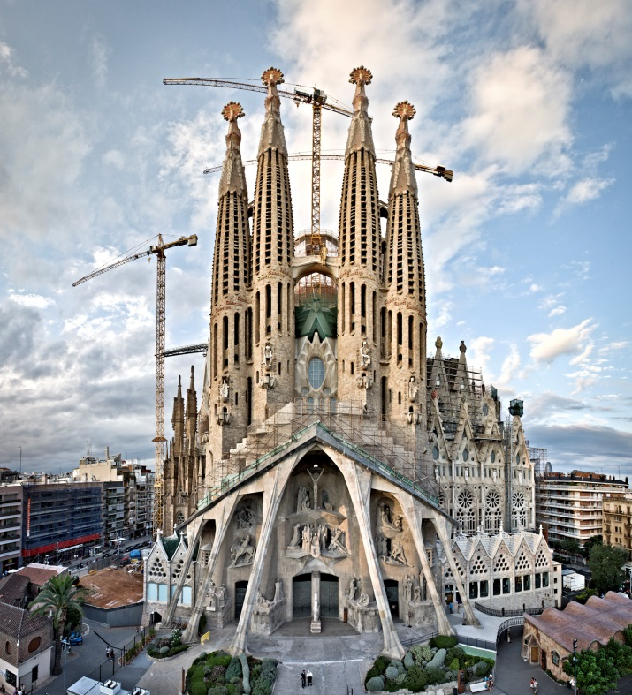
САВРЕМЕНА АРХИТЕКТУРА
АРТ НУВО
Sagrada Familia

Slide 15
САВРЕМЕНА АРХИТЕКТУРА
АРТ НУВО
Кућа Мила - подсећа на руком створену планину, тмурне боје. Медитеранска је и то се наслућује по њеним балконима налик морским алгама, по улазним двориштима сличним морским шпиљама, по унутрашњим таваницама које личе на шару таласа по песку. Понос ове зграде је кров, месечев мотив, препун необичних отвора за вентилацију димњака. Зграда је требало да буде постоље за џиновски кип Богородице Милевске. Кад је после устанка у Барселони 1909. дошло до рушења верских споменика, власник је одустао од кипа.
Капела у колонији Гуељ. Гауди се све више бави механиком архитектуре и геометријом која је у њеној основи. Ова капела је била права лабораторија за сва та структурна и геометријска размишљања. Градња је почела 1908. године.

Slide 16
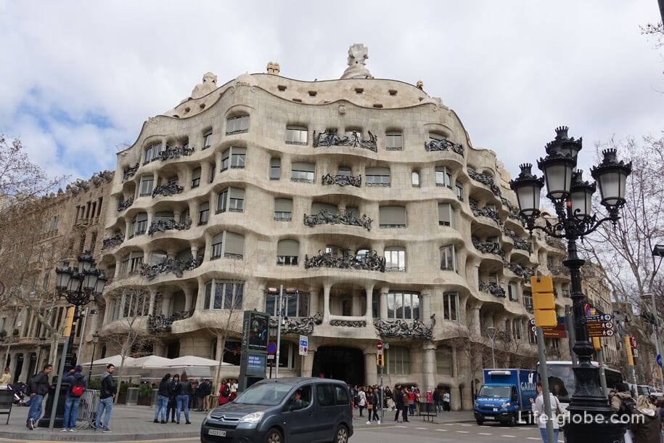
САВРЕМЕНА АРХИТЕКТУРА
АРТ НУВО
Casa Mila (La Pedrera)

Slide 17
САВРЕМЕНА АРХИТЕКТУРА
АРТ НУВО
ОТО ВАГНЕР
Вагнеру се одаје признање као челном човеку у реакцији против историцизма. Његово дело прожима континуитет класичног духа, а класично осећање за волумен и пропорције - сматра се заштитним знаком његових архитектонских концепција.
Отелотворење класичног духа је Вила Вагнер са својим нескривеним алузијама на Паладија.

Slide 18
САВРЕМЕНА АРХИТЕКТУРА
АРТ НУВО
АДОЛФ ЛОС
Овај значајни архитекта, дизајнер, образован и ангажован теоретичар рођен је у Брну у Моравској. После завршеног техничког образовања у Царскокраљевској државној занатској школи наставља студије на Дрезденској Високој техничкој школи. 1893. године одлази у Сједињене Америчке Државе где је провео три године и где се вероватно упознао са тадашњим достигнућима у архитектури, посебно са дометима Чикашке школе и остварењима Луиса Саливена.

Slide 19
САВРЕМЕНА АРХИТЕКТУРА
АРТ НУВО
„Лоса треба, пре свега, посматрати као ствараоца који је први поставио проблем који ће коначно решити Ле Корбизје својим целовитим развојем слободне основе. Типолошко питање које Лос поставља било је како спојити правилност строго геометријске масе са практичношћу неправилног волумена. Тај проблем није нигде тако лирски приказан као у његовом пројекту виле на Лиду у Венецији; та кућа ће судбоносно утицати на типски облик најизразитије пуристичке виле, његове властите виле у Гаршу 1927. године.“

Slide 20
САВРЕМЕНА АРХИТЕКТУРА
АРТ НУВО
Најпознатије његово дело је Орнамент и злочин. Културна еволуција је еквивалентна уклањању орнамената са свих производа у свакодневној употреби што значи да ограничава потискивање орнамента на функционалне предмете. Не инсистира на потискивању свих архитектонских орнамената
- не пореди“сувишну” орнаментику својствену сецесији са класичним орнаментом, који је одобравао и примењивао. Када неки функционални објекат претрпи орнаменталну дигресију, сматра, његова трајност се скраћује због тога што је он подлегао моди. Функционални објекти као сто су тканине или теписи, чија је трајност ограничена, подложни су моди па самим тим и орнаменту (уколико је предмет непроменљив, утолико има мање орнамената).

Slide 21
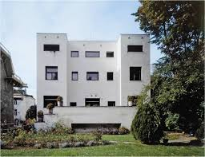
САВРЕМЕНА АРХИТЕКТУРА
АРТ НУВО
Steiner House, Adolf Loos

